Slide 1
Sesión 9 y 10 Diagrama de actividades
Unidad 3
Modelado del comportamiento dinámico del sistema
Mg. Gustavo G. Delgado Ugarte

Slide 2
Diagrama de actividades
Los diagramas de actividades son uno de los cinco diagramas en UML para modelar los aspectos dinámicos de los sistemas
Un diagrama de actividad es esencialmente un diagrama de flujo, que muestra el flujo de control de actividad a actividad
A diferencia de un diagrama de flujo tradicional, un diagrama de actividad muestra tanto concurrencia como bifurcaciones
Los diagramas de actividades no sólo son importantes para el modelado de los aspectos dinámicos de un sistema, sino también para construir sistemas ejecutables a través Ingeniería directa e inversa.

Slide 3
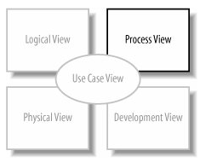
Diagrama de actividades

Slide 4
Diagrama de actividades y requerimientos
Los casos de uso capturan el comportamiento de un sistema, modelando los requerimientos funcionales
La dinámica de un caso de uso se puede especificar por diagramas de estado
Los diagramas de actividades es un tipo especial de diagramas de estado

Slide 5
Acciones y Actividades
Las acciones son pasos activos en la realización de un proceso
Una acción puede ser un cálculo, tales como calcular impuestos, o una tarea, como Verificar detalles de Autor
La palabra "actividad" es a menudo erróneamente usado en lugar de "acción" para describir un paso en un diagrama de actividad, pero no son lo mismo
Una actividad es el proceso que está siendo modelado, tales como el lavado de autos
Una acción es un paso en la actividad general, como la enjabone, enjuague y seque.

Slide 6
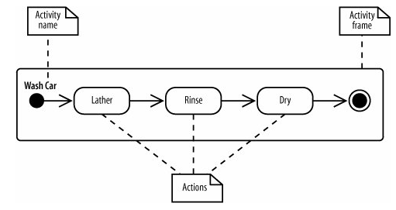
Acciones y Actividades

Slide 7
Acciones y Actividades
Toda la actividad está encerrada dentro del rectángulo redondeado llamado marco de la actividad
El marco de actividad se utiliza para contener las acciones de una actividad y es útil cuando se desea mostrar el resultado de más de una actividad en el mismo diagrama
El nombre de la actividad se escribe en la esquina superior izquierda
El marco de la actividad es opcional y a menudo se omite en un diagrama de actividad
A pesar de perder el nombre de la actividad que se mostrará en el diagrama, a menudo es más conveniente dejar de lado el marco de la actividad en la construcción de un diagrama de actividad simple

Slide 8

Acciones y Actividades

Slide 9
Llamando a otras actividades
A medida que se agregan detalles a un diagrama de actividades, el diagrama puede llegar a ser demasiado grande, o la misma secuencia de acciones se puede producir más de una vez
Cuando esto sucede, se puede mejorar la legibilidad de los detalles de una acción en un diagrama por separado, lo que permite el diagrama de nivel superior, permanecer menos desordenado

Slide 10
Llamando a otras actividades
Un nodo de llamada a actividad, llama a la actividad que corresponde al nombre de su nodo
Esto es similar a llamar a un procedimiento de software
Un nodo de llamada a actividad tiene un símbolo de horquilla invertida
Ejemplo: Flujo de ensamble de una PC

Slide 11
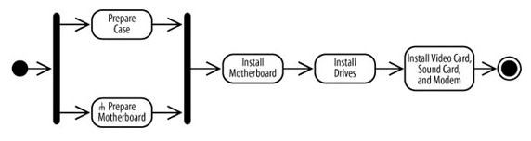
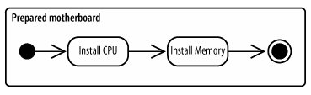
Llamando a otras actividades

Slide 12
Llamando a otras actividades
El nodo Preparar tarjeta madre (Prepare Motherboard) invoca la actividad Preparar tarjeta madre (Prepare Motherboard)
Llamar actividades divide una acción en más detalles sin tener que demostrar todo en un solo diagrama

Slide 13
Flujo de objetos
En los diagramas de actividad, se puede utilizar los nodos objeto para mostrar los datos que fluyen a través de una actividad
Un nodo objeto representa un objeto que está disponible en un punto determinado de la actividad, y se puede utilizar para mostrar que el objeto se utiliza, crea o modifica por cualquiera de las acciones
Un nodo de objeto se dibuja con un rectángulo

Slide 14
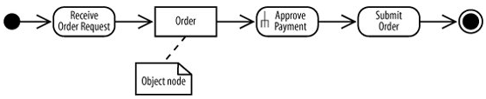
Flujo de objetos

Slide 15
Pines
Pines muestran que un objeto es de entrada o salida de una acción
Un pin de entrada significa que el objeto especificado entra a una acción
Un pin de salida significa que el objeto especificado sale de una acción

Slide 16
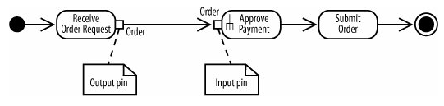
Pines

Slide 17
Pines
Los pines son buenos para enfatizar que un objeto es requerido a la entrada y salida, mientras que un nodo objeto simplemente significa que el objeto está disponible en ese momento particular en la actividad
Los nodos objeto tienen sus propias fortalezas, son buenos haciendo hincapié en el flujo de datos a través de una actividad

Slide 18
Estado de Objetos
Se puede mostrar como un objeto cambia de estado a medida que fluye a través de una actividad
El estado se muestra entre corchetes

Slide 19
Entradas/Salidas de Actividad
Los nodos objeto pueden ser entradas y salidas de una actividad
Las entradas y salidas de la actividad se dibujan como nodos objeto transzonales al límite del marco de la actividad
Esta notación es útil para enfatizar que toda la actividad requiere de entrada y proporciona una salida
Cuando se muestran parámetros de entrada y de salida, el nodo inicial y el nodo final de actividad se omiten en la actividad

Slide 20
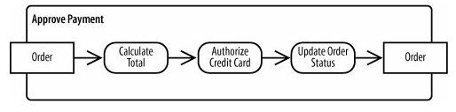
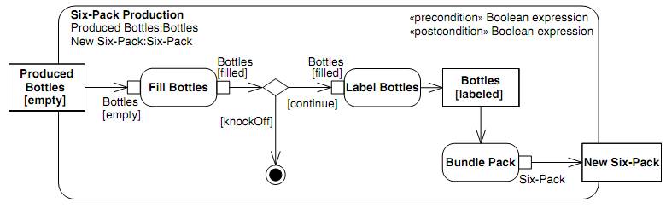
Entradas/Salidas de Actividad

Slide 21
Conectores
Si el diagrama de actividad tiene un montón de acciones, puede acabar con largas líneas cruzando, que hacen que el diagrama sea difícil de leer
Los Conectores ayudan a desenredar los diagramas, conectando los bordes con símbolos en lugar de líneas explícitas

Slide 22
Conectores
Un conector se dibuja como un círculo con su nombre escrito en el interior
Los conectores se suele tener nombres de un solo carácter
Conectores vienen en pares
Uno cuenta con una flecha de entrada y el otro con una saliente
El segundo conector comienza donde el primer conector quedó
Tenga cuidado con los conectores, si utiliza demasiados conectores en un diagrama, el lector puede tener dificultad para emparejarlos

Slide 23
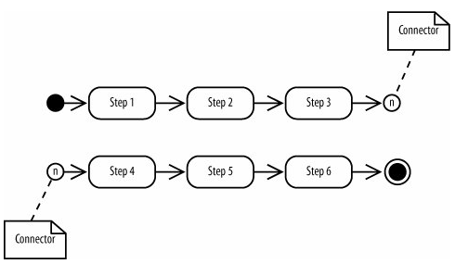
Conectores

Slide 24
Decisiones
Las decisiones se utiliza cuando se desea ejecutar una secuencia diferente de acciones dependiendo de una condición
Las decisiones se dibujan como nodos en forma de diamante con una entrada y múltiples salidas
Cada arista ramificada contiene una condición de guardia escrita entre corchetes
Las condiciones de guardia determinan qué arista se toma después de un nodo de decisión

Slide 25
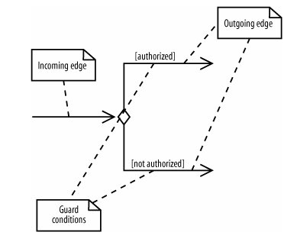
Decisiones

Slide 26
Unión
Los flujos ramificados se unen en un nodo unión, que marca el final del comportamiento condicional iniciado en el nodo de decisión
La unión también se muestran con nodos en forma de diamante, pero tienen múltiples aristas entrantes y una saliente

Slide 27
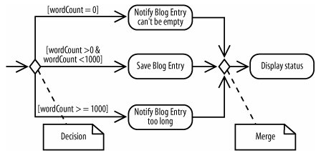
Unión

